Slide 1

SOCIALIZACE
&
Sociální učení

Slide 2

Socializace
(lat. socialis = společný)
= proces, během kterého se jedinec začleňuje do společnosti
socializace nebývá nikdy ukončena
jedná se o vývoj lidské osobnosti
lidský jedinec se stává člověkem až v procesu socializace
Notes:
Pro úspěch ve společnosti je potřebné osvojit si takové vlastnosti a dovednosti, které preferuje daná společnost. Proces osvojování si způsobů chování a seznamování se s kulturním prostředím, osvojení si společenských norem, přizpůsobení se společenskému životu.

Slide 3
Socializace
Každá společnost má představy o sociálních rolích.
Tyto představy jsou zahrnuty do soustavy norem.
Mechanizmy socializace:
Procesy učení
Činitelé socializace
Notes:
Sr – dané pohlavím, věkem, postavením, profesí..
N – regulují chování a prožívání jedinců ve společnosti
Ms – procesy učení, sociální řízení (působí regulačními zásahy na procesy učení)

Slide 4
Dělení socializace
Primární socializace
probíhá v rodině a končí s uzavřenou individualizací jednotlivce. Normy, které se během této socializace vstřebají, platí jako stabilní, ale mohou se během života ještě změnit. Primární socializace trvá do třetího roku života.
Sekundární socializace
připravuje individuum na jeho roli ve společnosti a probíhá zejména v rodině, ve škole a v kontaktu s vrstevníky. Probíhá zhruba od třetího roku života.
Terciární socializace
se uskutečňuje v dospělosti a označuje přejímání, které individuum neustále uskutečňuje v interakci se svým sociálním okolím.

Slide 5

Zanedbání socializace
Historické doklady:
„vlčí děti“ Amala a Kamala (Indie)
Viktor z Aveyronu (Francie)
Nová doba:
Fritzl (Německo)

Slide 6
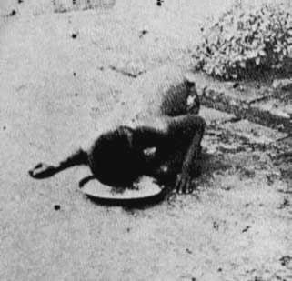
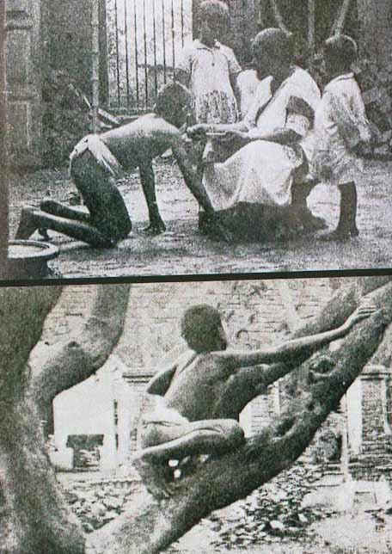
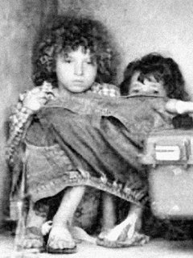

Slide 7
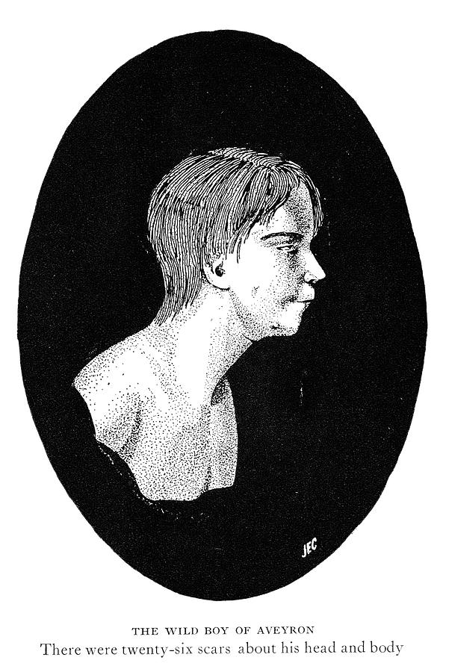

Slide 8

Činitelé socializace
rodina
škola
vrstevnické skupiny
práce
masmédia
Notes:
Funkci činitelů soc. mohou plnit nejrůznější soc. skupiny, do kterých je jedinec začleněn a nejrůznější osoby, se kterými vstupuje do různých vztahů
Cvičení – co důležitého jste se naučili pro život od: rodičů, vrstevníků (kamarádů), učitelů.

Slide 9
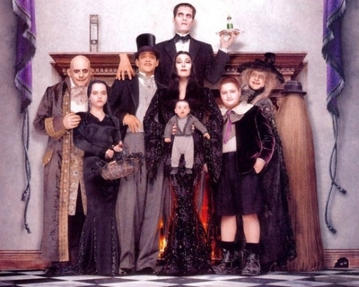
Rodina
Primární nositel kultury
poskytuje základ norem a hodnot dané společnosti
tradice, zvyky, mravy, zákony, tabu …

Slide 10
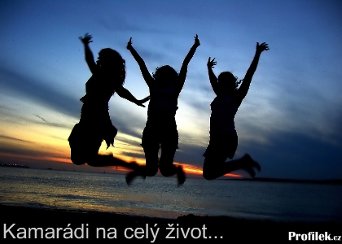
Vrstevníci
vliv na sebepojetí
rozvoj prosociálních vlastností
rozmanitější formy komunikace

Slide 11
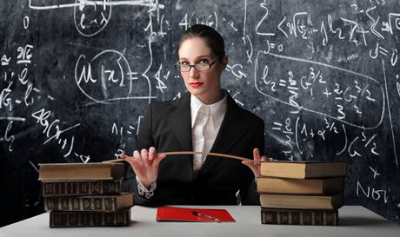
Učitelé
mají moc a odpovědnost
mohou ovlivňovat postoje a chování celé skupiny
působí na vztahy vrstevnických skupin
vliv na motivaci a rozvoj kompetencí

Slide 12
Vliv masmédií
= masová média (oslovují masy = velké skupiny lidí), patří mezi ně: tisk, rozhlas, televize, internet, knihy
ovlivňují názory a postoje a formují hodnoty a způsoby chování
ovlivňují naše potřeby, zájmy
na každého z nás, aniž si to vůbec uvědomujeme, mají informace veliký vliv
Notes:
negativní dopad informačních a komunikačních technologií na chování dítěte

Slide 13

Sociální učení
učení je základním mechanismem socializace
sociální učení znamená osvojování si komplexních způsobů chování a jednání přiměřených určité sociální situaci
produktem jsou i role, postoje, hodnoty, ideály apod.

Slide 14
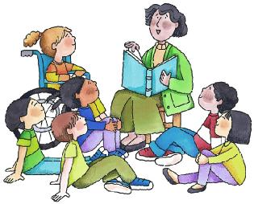
Druhy sociálního učení
Podmiňování
Observace
Anticipace
Imitace
Identifikace

Slide 15
Podmiňování (zpevňování)
= určité chování je posíleno (odměněno) podnětem sociální povahy
Je založeno na :
odměnách (pochvaly, uznání) – kladná motivace
trestech (projev nesouhlasu, zamítnutí, zavržení) – záporná motivace
Když po nějakém chování přijde odměna, zvyšuje se pravděpodobnost jeho zopakování.
Pokud přijde trest, snižuje se pravděpodobnost opakování chování.
Pokud je určité chování bez odezvy, postupně vyhasíná.

Slide 16
Podmiňování ve výchově
aby byla výchova důsledná a účinná, je třeba vybudovat systém odměn a trestů
• každé dítě potřebuje mít určité hranice, které bude respektovat
• hranice mu pomohou orientovat se ve světě, pozná, co je povinnost, význam trestu, odpovědnosti
• výchovné odměny a tresty by měly být přiměřené osobnosti dítěte a jeho věku

Slide 17
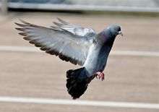
Experiment na podmiňování
Operantní podmiňování (někdy též učení úspěchem) je druh učení, při kterém se mění pravděpodobnost výskytu spontánních aktů chování (operantů), na základě jejich důsledků (odměňování, trestání).
Skinner – holubi (40. léta)
http://www.youtube.com/watch?v=ymkT_C_NWXw&feature=related
Thorndike – kočky v kleci
http://www.youtube.com/watch?v=BDujDOLre-8
Notes:
Tím, že byly odměňovány potravou se naučily otvírat si klec.

Slide 18
Experiment na podmiňování
Thorndike – kočky v kleci (konec 19. století)
http://www.youtube.com/watch?v=BDujDOLre-8
Watson (20. léta) - podmiňování u malého Alberta
http://www.youtube.com/watch?v=FMnhyGozLyE&feature=related
Notes:
Tím, že byly odměňovány potravou se naučily otvírat si klec.

Slide 19
Observace (odezírání)
Vnímáme kolem sebe chování druhých a reagujeme na to, jak je toto chování přijímáno okolím → zda je chváleno nebo kritizováno
i když se odměna nebo trest netýká přímo nás, uvědomujeme si , co je považováno v určité situaci za vhodné a co ne
osvojujeme si určité formy chování

Slide 20
Anticipace (očekávání)
jednotlivci i sociální skupiny ovlivňují průběh sociálního učení také tím, že projevují očekávání toho, jak se bude jedinec chovat.
např. matka říká: „ Dokážeš to, jsi šikovný!“ (důvěra ve schopnosti posílí touhu po dosažení cíle –např. –maturity svého dítěte)

Slide 21
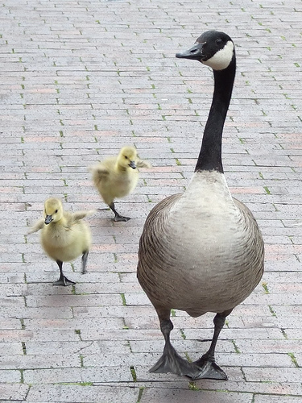
Imitace (napodobování)
= chování, které jedinec přebírá, protože je k němu motivován
nemusí být vždy vědomá
Imitace x observace
Notes:
Přejímáno je takové chování jiného člověka, jímž přejímající dosahuje podobných nebo shodných cílů a uspokojení potřeb, jako má „přejímaný“ (napodobovaný).
IxO . Observační učení probíhá na základě pozorování "modelové" situace, kdy pozorující vidí i reakci na chování pozorovaného, podle toho pak chování zařazuje do svého repertoáru.
Například pokud osoba zjistí, že agresivní chování (agrese) u jiného vede ke chtěným výsledkům, tak bude agresivitu také používat, aby docílila svých přání a výsledků.

Slide 22
Imitace (napodobování)
Bez napodobování se lidský jedinec neobejde.
Napodobováním se učíme :
Řeči
Mimice
Gestikulaci
Zdrženlivému nebo živému projevu citů
Přejímání různých druhů zábavy
Trávení volného času
Způsobu chování k ostatním lidem

Slide 23
Učení nápodobou - experiment
Bandura 60. léta
Experiment s panenkou Bobo
Ověření vlivu agresivních modelů – reálných a kreslených filmových postav – ve srovnání se skutečným dospělým modelem.
http://www.youtube.com/watch?v=nsmkshuzmNA
Notes:
Živý model měl silnější vliv než filmová postava
Filmová postava měla silnější vliv než kreslená.

Slide 24
Identifikace (ztotožnění)
je způsobeno citovým vztahem nebo obdivem k určité autoritě, kterou jedinec napodobuje
mnohé společné rysy s učením nápodobou
je to záměrné úsilí o převzetí způsobů chování a jednání modelu
Identifikace je běžná v období dětství, kdy dítě chce „být jako on“ a identifikuje se s rodičem, ke kterému má citovou vazbu.
Notes:
Opět jde o situaci, kdy jedinec přejímá chování druhého člověka. Jiný je však motiv. Při identifikaci se vybírá objekt (vzor) nápodoby, přejímán je celek, oproti učení nápodobou, kdy je přejímáno pouze určité chování.

Slide 25
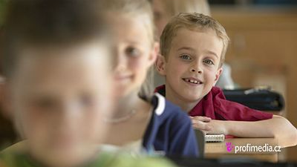
Sociální zralost
= společenskými normami vyžadovaná míra začlenění se do společnosti a schopnost adekvátně zvládat různé sociální role
není pouze pasivním přizpůsobením určitému sociálnímu kontextu, ale aktivním jednáním v něm

Slide 26
Sociální zralost
• začlenění se do společnosti
• schopnost zvládat různé sociální role
• přijímání a dodržování sociálních norem
• sdílení a předávání hodnot dané společnosti a kultury
• sociální dovednosti a znalosti ( komunikace )
• schopnost spolupráce, pomoci a oběti ( prosociální chování )

Slide 27
Závěrečné experimenty
Marshmallow test
https://www.youtube.com/watch?v=Sc4EF3ijVJ8
https://www.youtube.com/watch?v=jQvBrEEYS20

